Slide 1
La compréhension de textes littéraires

Slide 2
Les instructions officielles

Slide 3
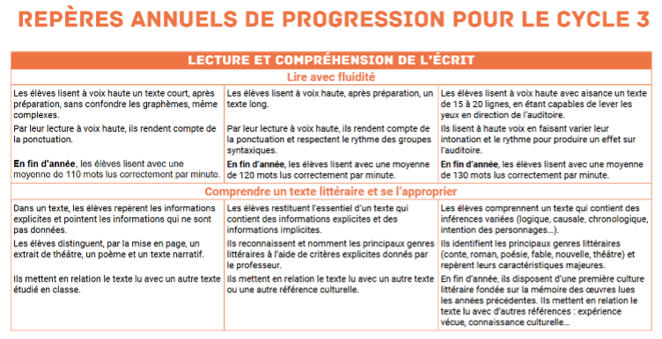

Slide 4
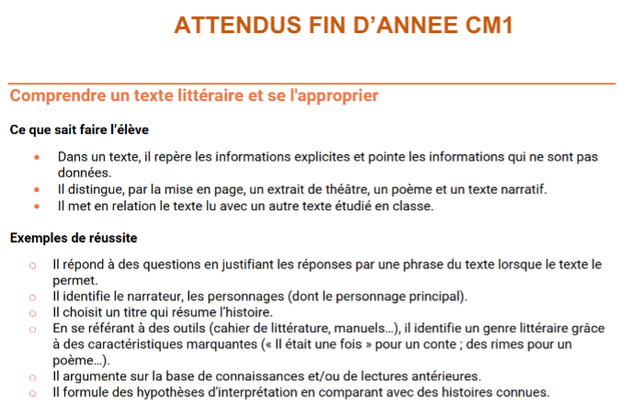
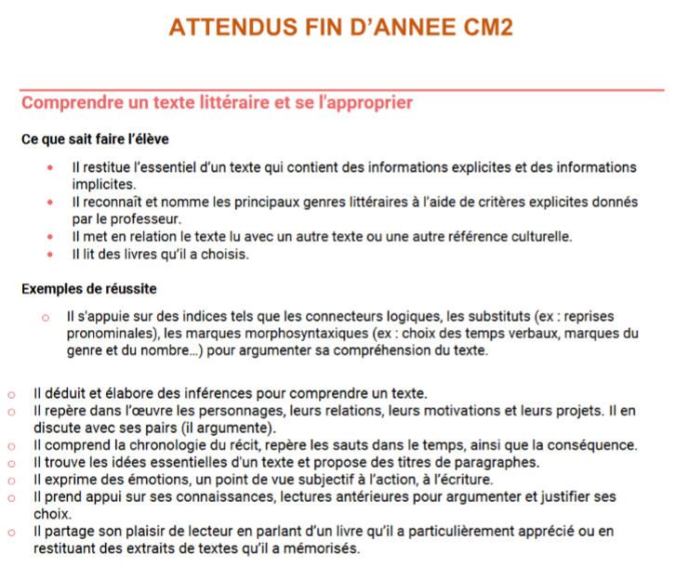

Slide 5
Les tâches a travailler pour la compréhension
Décrire, commenter une illustration
Expliquer, Reformuler (se construire une représentation mentale, comparer avec d’autres textes)
Rappel de récit (à l’oral, en saynètes, avec des fiches thématiques)
Rendre explicite ce qui ne l’est pas
Débattre, négocier
Expliciter une intention de lecture
Anticiper, formuler des hypothèses et les vérifier
Réaliser un écrit (répondre à des questions, entourer une réponse, faire un dessin, compléter un texte à trous)
Se corriger

Slide 6
Les différentes modalités d’activité
Modulaires – intégratives - culturelles

Slide 7
Activités modulaires
Textes courts
Activités très guidées : Entrainements pour des stratégies très spécifiques sur des compétences ciblées :
Travail sur les substituts
Travail sur les inférences (liées à la maitrise de la langue, lien causal, reprise anaphorique, faisant appel à des connaissances culturelles, …)
Elucidation du sens d’un mot (soi par l’étude de la langue, soit par le contexte)
Dégager l’idée principale d’un texte
Résumer un texte

Slide 8
Activités intégratives
Textes plus longs (mais pas œuvre intégrale) pour gérer des situations de lectures complexes en transférant ce qui a été travaillé durant les activités modulaires
Activités guidées par l’enseignant.e en enseignement explicite
Faire apparaitre le lien avec les activités modulaires
Utilisation éventuelle de schémas, résumés → Visibiléo, Lecture Pas à pas, mises en scènes, rappels de récit => élaboration d’une représentation mentale
Engagement actif des élèves

Slide 9
Activités culturelles
Textes intégraux – lecture suivie (lecture par épisodes) – textes documentaires
Mise en réseau des textes
Regard critique sur les lectures
Débats interprétatifs
Mobiliser des connaissances multiples
Construire une culture commune

Slide 10
L’enseignement explicite

Slide 11
AVANT la tâche
L’objectif de l’activité doit être défini et expliqué, clarifié
Aider les élèves à entrer dans le texte : lexique + univers de référence + apports culturels
Rappel des habiletés vues précédemment

Slide 12
Pendant la tâche
Les élèves doivent être actifs dans les situations d’apprentissage pour élaborer une représentation mentale cohérente.
Veiller à rendre les élèves engager et actifs mais jamais seuls face à leurs difficultés
Soutenir le travail des élèves par un guidage plus ou moins fort :
  segmentation de la tâche
  explicitation des stratégies et des procédures (penser à voix haute)
  participation des élèves
  confrontation des points de vue

Slide 13
construction collective des stratégies.
  matérialisation des liens
  emploi du lexique adéquat
  reconstruction du fil du raisonnement
  analyse des réponses des élèves pour identifier les difficultés et ce qui aide
Questionnement guidé de l’enseignant.e sur les personnages, l’avancée du récit, la structure du texte, les lieux, les causes et les conséquences + l’avis du lecteur.
Faire justifier les réponses

Slide 14
Après la tâche
Construire la mémoire didactique :
  rappel de récit
  institutionnalisation et explicitation des procédures / connaissances mobilisées par les élèves

Slide 15
Comparaison de deux outils
Lecture pas à pas et visibiléo

Slide 16
Les objectifs des outils
Lecture pas à pas
visibiléo
Réguler sa compréhension (exercer sa flexibilité)
Se construire une représentation mentale
Elaborer des hypothèses
Mettre des éléments en relation
Rendre visible l’intégration des informations
Soutenir la mémorisation
Articuler les événements et les intentions des personnages
Matérialiser les liens logiques

Slide 17
Quand les utiliser
Lecture pas à pas
visibiléo
En découverte du texte (dévoilement progressif du texte)
Au cours de la lecture ou à la fin

Slide 18
Du côté des enseignant.e.s
Lecture pas à pas
visibiléo
Construire les cartes didactiques élèves et enseignant.e
Penser le découpage du texte (moments clés)
Préparer 1 à 2 question par coupure : Antériorité / Anticipation / Eclaircissement
En cours de lecture : faire justifier les réponses, discuter des hypothèses irrecevables, mais ne jamais valider une réponse : c’est la suite de la lecture qui le fera, mettre au jour les procédures.
Après la lecture : Institutionnaliser les procédures, vérifier la compréhension des élèves, relire l’histoire, faire des rappels de récit.
Construire les cartes didactiques élèves et enseignant.e
Construire soi-même son visibiléo pour anticiper
Préparer le matériel éventuel (étiquettes bulles + images)
Acompagner les élèves dans la réalisation du visibiléo (après les avoir accompagnés dans la compréhension du texte)

Slide 19
Du côté des élèves
Lecture pas à pas
visibiléo
Répondre aux questions en formulant des hypothèses et en les justifiant.
Contrôler la cohérence des hypothèses avec le récit, en réalisant des inférences
Déterminer les éléments importants
Détailler les mobiles d’action
Retrouver les liens de causalité
Organiser les éléments pour les rendre lisibles

Slide 20
L’organisation
Lecture pas à pas
visibiléo
Groupe classe ou demi-groupes
Groupe classe ou petits groupes

Slide 21
Le VISIBILEO

Slide 22
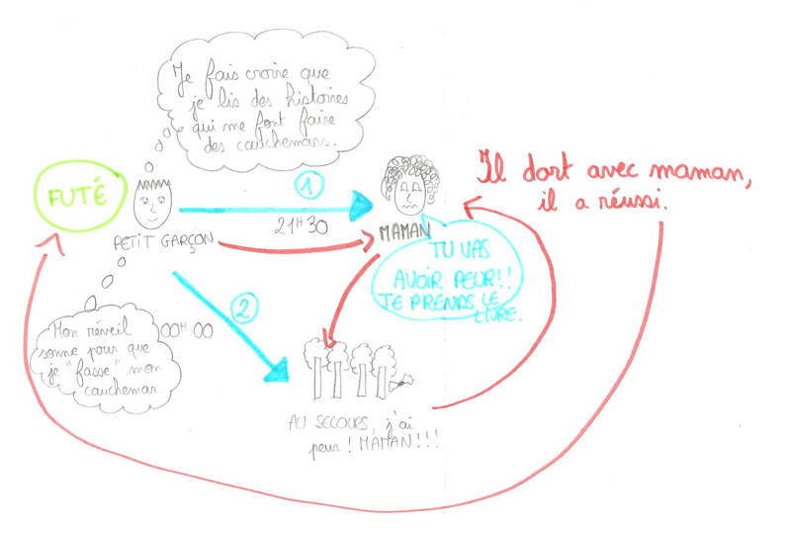
Plusieurs visibiléos différents peuvent être produits pour un même texte

Slide 23
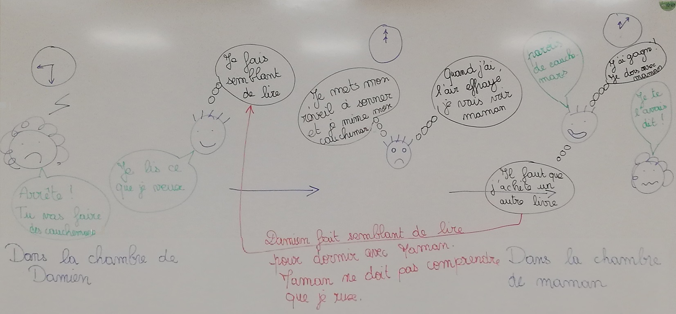

Slide 24
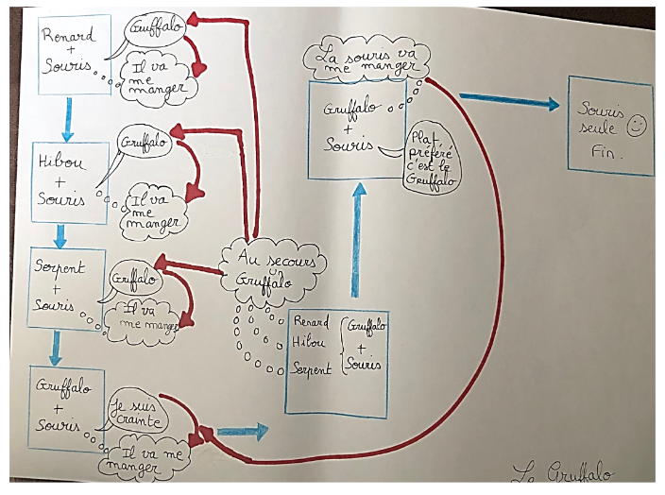

Slide 25
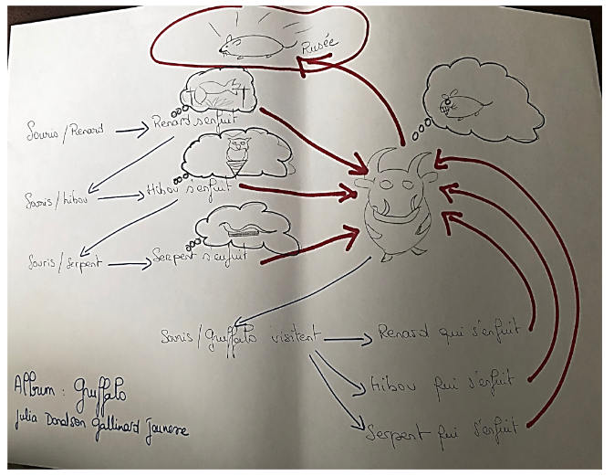

Slide 26
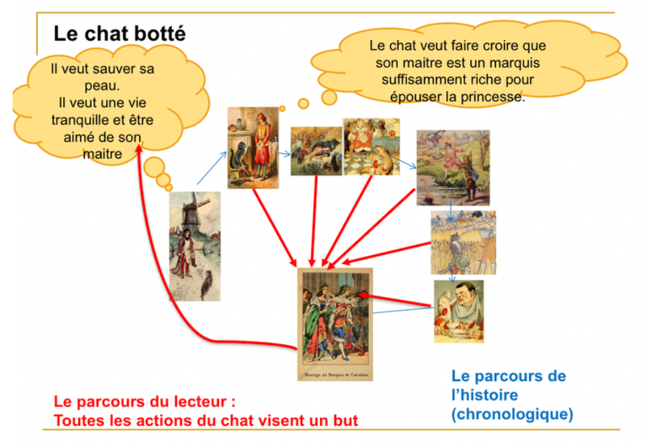
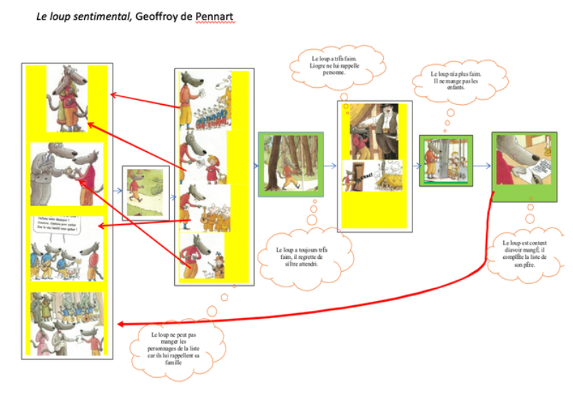
Exemples de visibiléos

Slide 27
Etapes de travail
 | L'enseignant·e | L'élève
Temps 1 : Clarification - Clarifier la tâche - Mobiliser la mémoire didactique - Présenter ou rappeler l’histoire | rappelle l’activité, rappelle ce que l’on sait déjà faire, présente le début de l’histoire et les personnages si besoin, ouvre un horizon d’attente. | se projette dans la tâche, anticipe l’activité qu’il aura à mener, commence à élaborer une représentation mentale, mobilise ses connaissances.
Temps 2 : Lecture et construction du Visibiléo - Questionner sur ce qui est essentiel et mettre en débat - Matérialiser les éléments retenus - Rendre visibles les liens - Verbaliser les processus | lit le texte selon la modalité choisie, interroge sur ce qu’il est important de conserver (ce qui a un impact sur le déroulé du récit), recueille les propositions et les fait justifier, discute les propositions irrecevables, fait émerger les liens et les matérialise, propose une représentation de ce qui s’élabore (Visibiléo), incite à expliquer les procédures mises en œuvre, les prend en note pour préparer le temps 3. | retrouve les éléments importants de l’histoire, les met en relation avec les autres éléments du texte, explique et justifie ses choix, explicite ses procédures de compréhension.
Temps 3 : La mémoire didactique - Qu’a-t-on compris et comment ? - Quelles procédures avons-nous utilisées ? - Quels liens établir avec nos expériences de lecture ? | s’assure que les élèves ont compris l’histoire, questionne les élèves sur ce qui vient d’être fait : la démarche, généralise les procédures / institutionnalise.

